Slide 1
O ensaio RECOVERY
Formação sobre Randomização na UE
V2.0 03/12/2024

Slide 2
Randomização
A randomização não precisa de ser feita pela pessoa que obteve o consentimento
A randomização deve ser feita online e pode ser acedida através da página do país relevante em www.recoverytrial.net
Siga os links para "Randomização" e inicie sessão no sistema
O Folheto de Informação ao Participante e o Formulário de Consentimento também podem ser descarregados a partir da página do país, se necessário

Slide 3
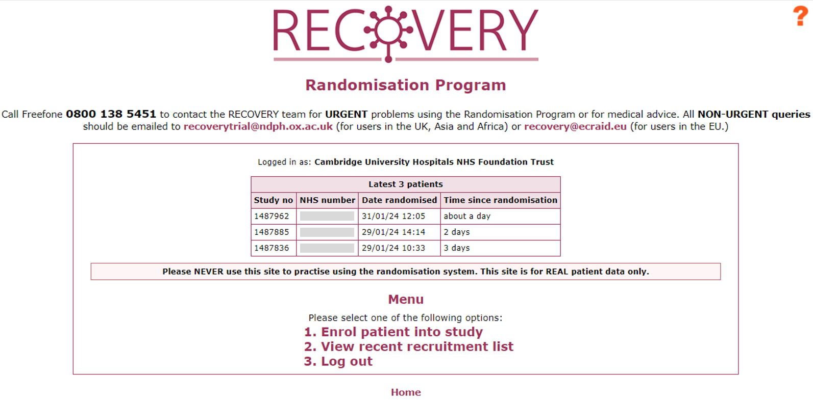
Randomização
Para inscrever um novo participante, clique em "Enrol patient into study" (Inscrever paciente no estudo)
A partir da página inicial também pode aceder a uma lista de recrutamento para o seu centro

Slide 4
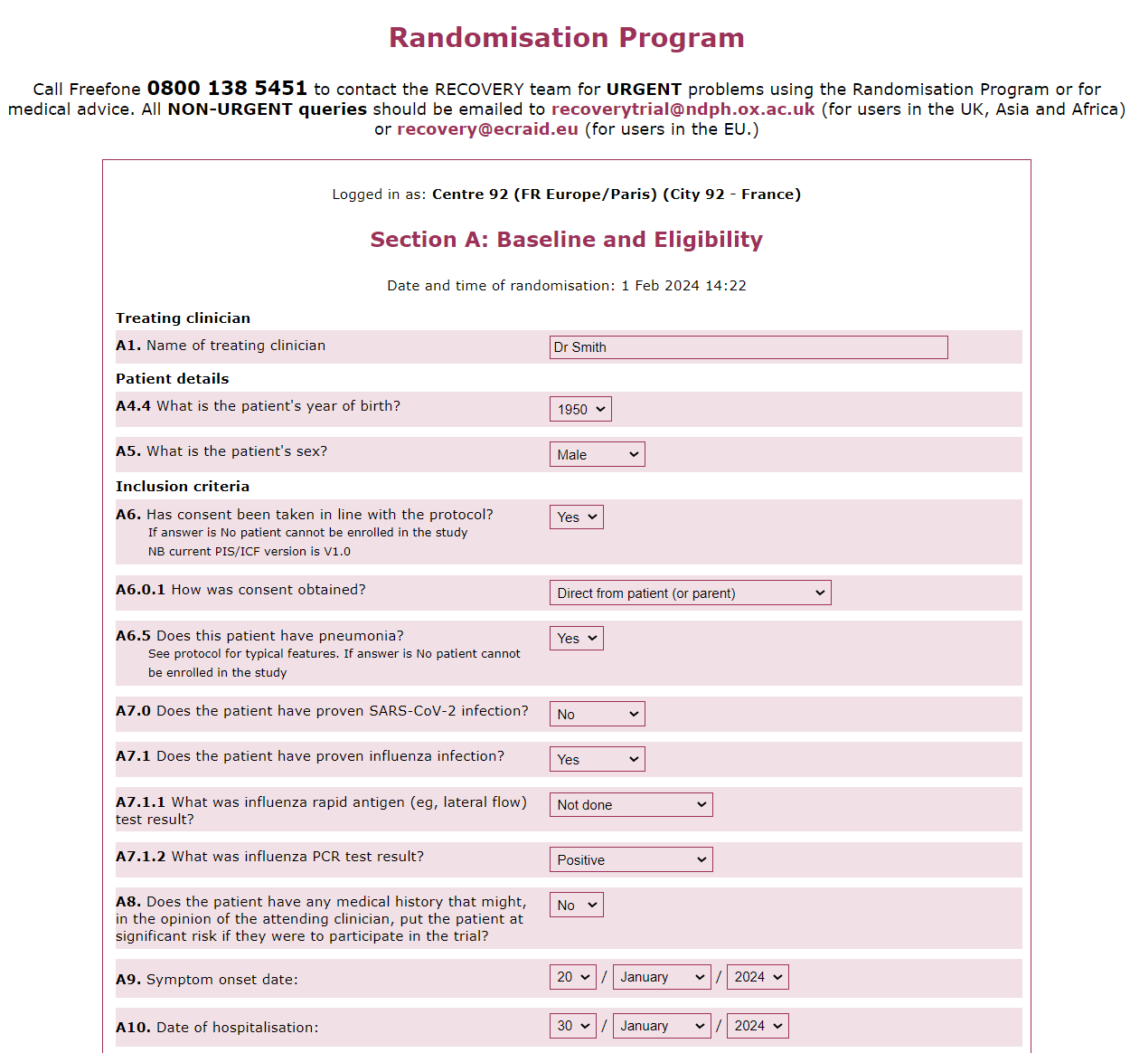
Randomização
O médico do paciente não é obrigatório na UE
Os critérios de elegibilidade são confirmados no formulário
As perguntas que aparecem no formulário dependem das respostas acima, por isso o formulário é apenas um exemplo

Slide 5
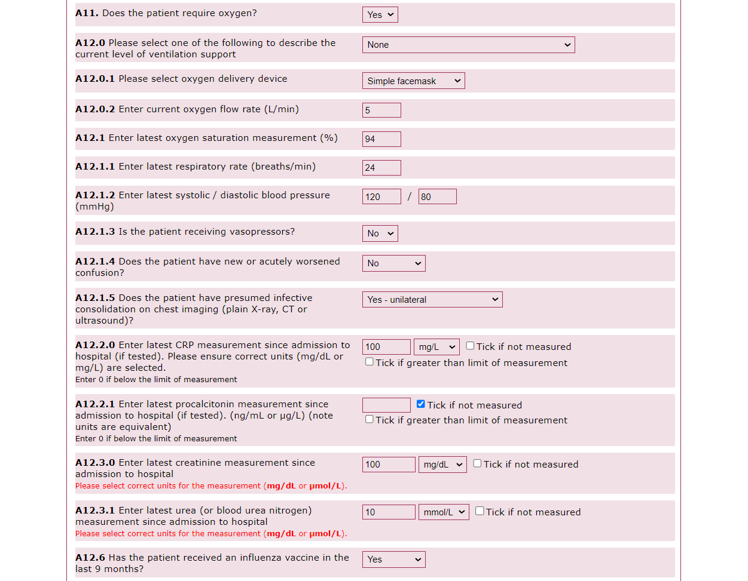
Randomização
Observações clínicas mais recentes realizadas como parte do cuidado de rotina
Resultados de investigações realizadas como parte do cuidado de rotina (não são realizadas para o ensaio, por isso, se não foram feitas, basta clicar em ‘não medido/não realizado’)
Preste atenção às unidades dos resultados laboratoriais, pois estes variam entre centros

Slide 6
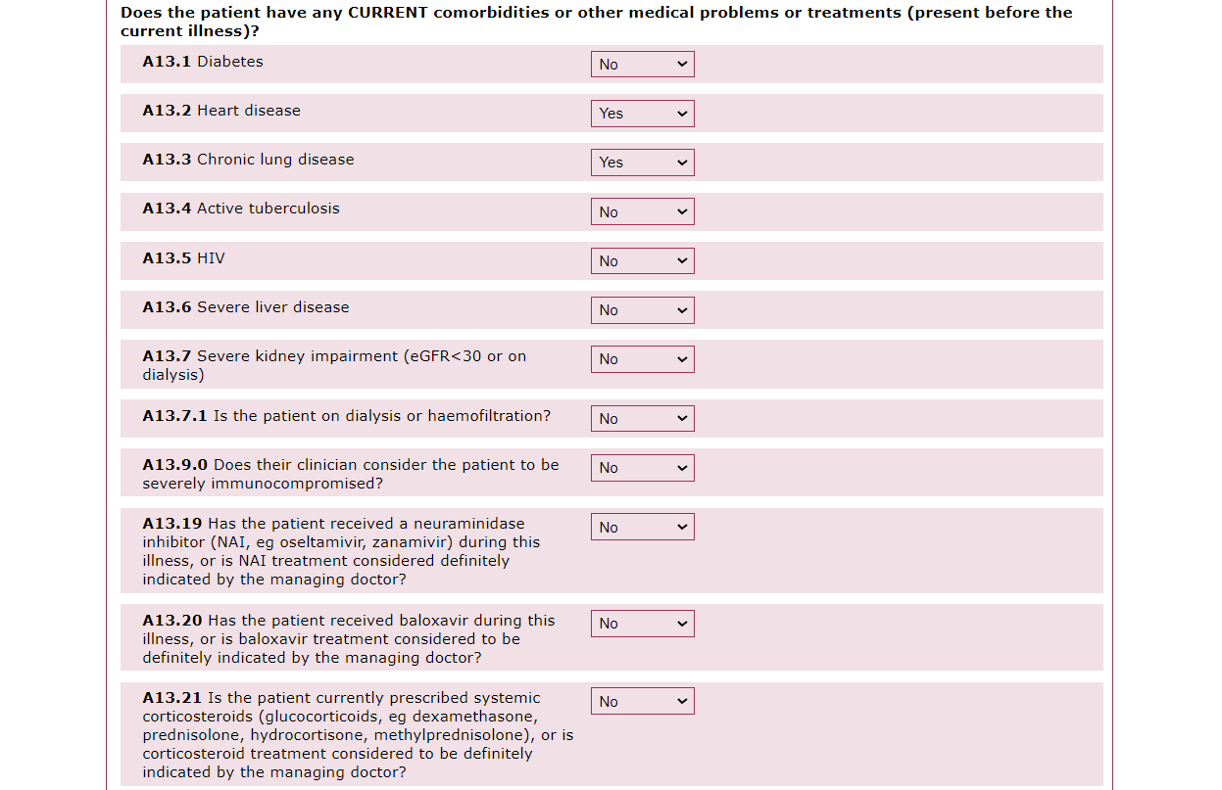
Randomização
Necessidade de cuidados especializados contínuos
Se qualquer tratamento for considerado necessário, o paciente não pode entrar na comparação relevante

Slide 7
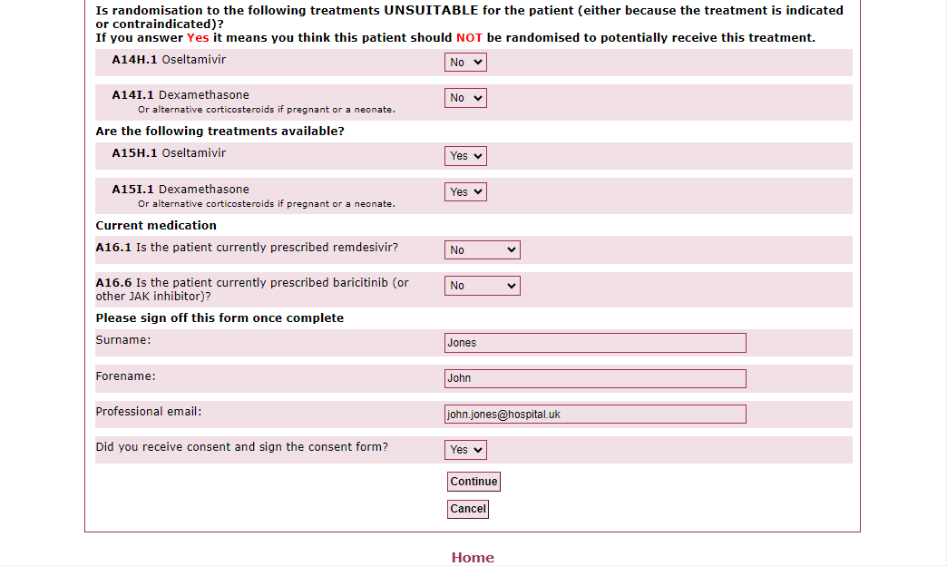
Randomização
Adequação para cada comparação. Por favor, leia atentamente a redação:
Se o paciente NÃO for adequado para a comparação, a resposta deve ser ‘Sim’
Se o paciente FOR adequado para a comparação, a resposta deve ser ‘Não’
Disponibilidade do tratamento do estudo no seu centro (se souber que um tratamento específico não está disponível, selecione ‘Não’)
Se não assinou o formulário de consentimento, indique o nome da pessoa que o fez
Quando o formulário estiver completo, clique em “Continue” (Continuar)

Slide 8
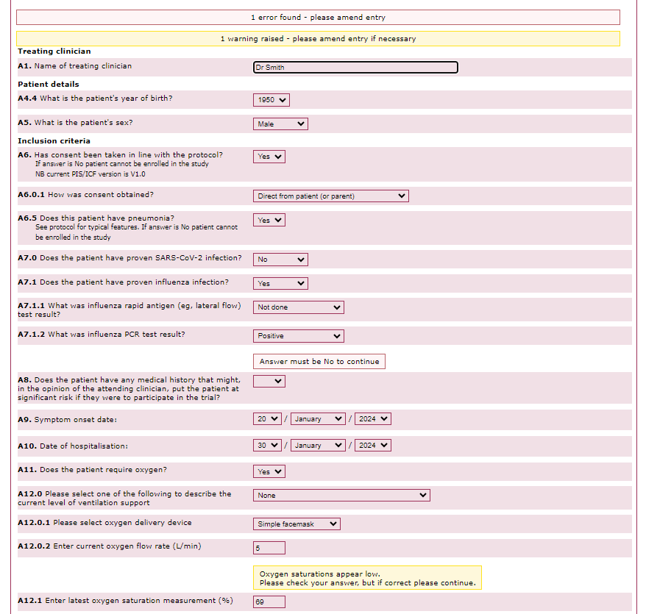
Randomização
Depois de clicar em “Continue” (Continuar), erros ou avisos podem ser destacados - reveja-os e e faça as alterações necessárias
Os erros indicam respostas ou dados em falta que impedem a randomização do paciente
Os avisos indicam respostas inesperadas - estas podem ser corrigidas ou deixadas inalteradas se estiverem corretas

Slide 9
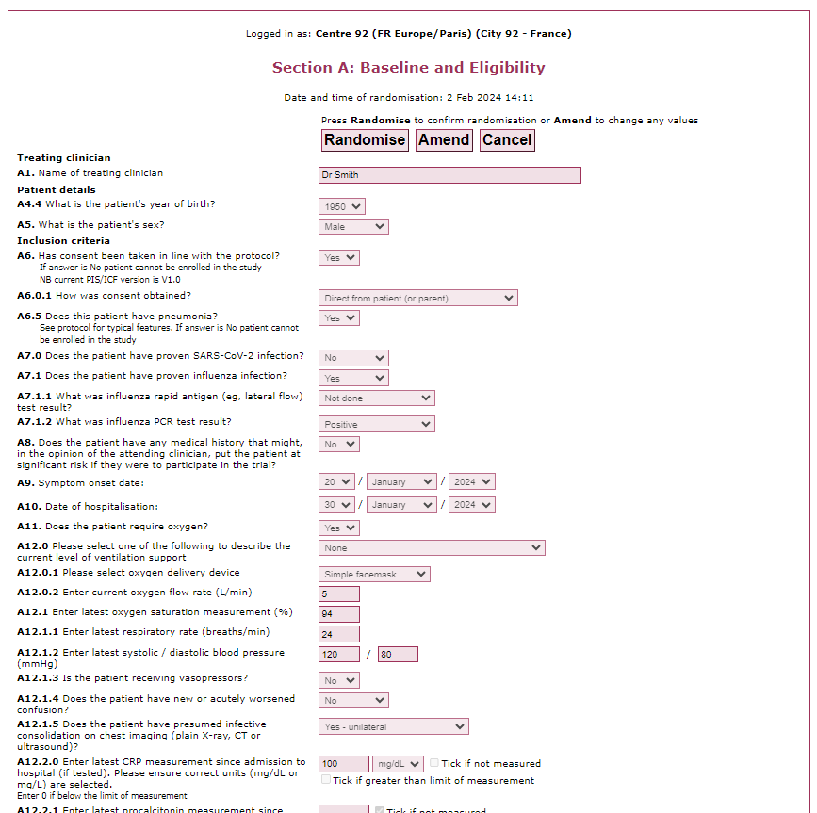
Randomização
Após a revisão de quaisquer erros/avisos, pode rever os dados introduzidos antes de prosseguir
Se precisar de corrigir alguma coisa, clique em “Amend” (Corrigir)
Se tudo estiver correto, clique em “Randomise” (Randomizar)

Slide 10
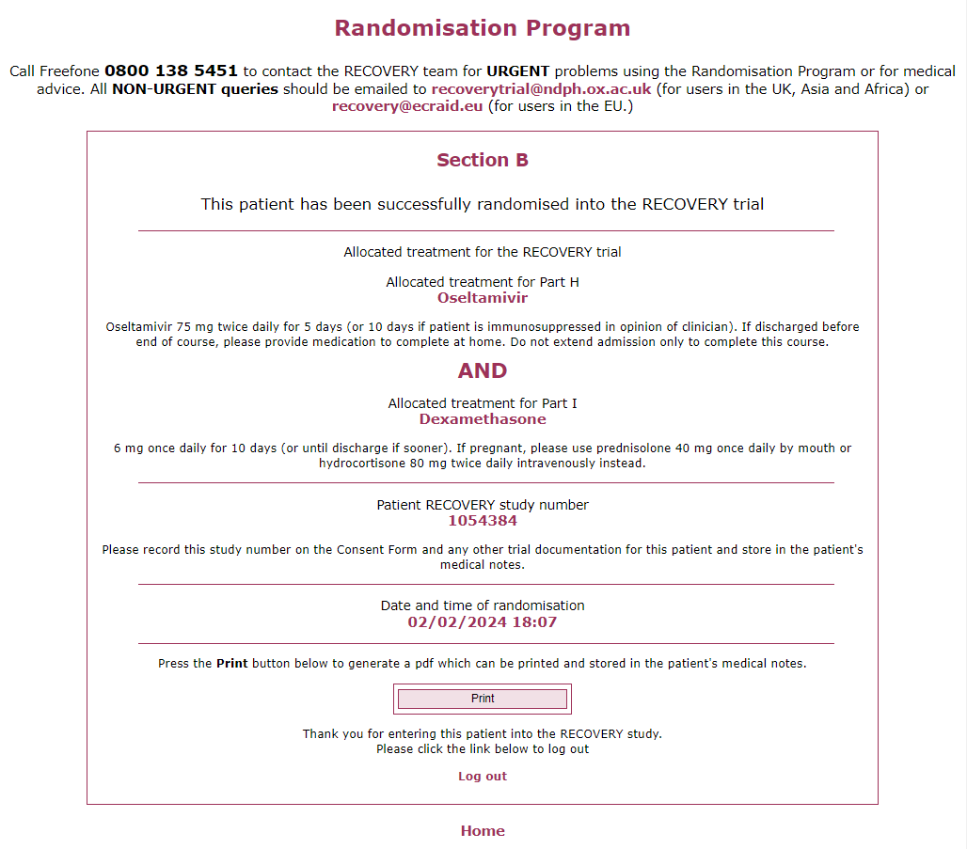
Randomização
Para cada comparação, a alocação será o tratamento do ensaio OU o cuidado usual (sem o tratamento do ensaio)
Se o paciente for alocado ao tratamento do ensaio, assegure-se de que este seja prescrito (como uma prescrição normal de internamento por um dos membros da equipa médica do paciente)
Registe o número do estudo no registo médico e no formulário de consentimento
Uma cópia da alocação do tratamento, do número do estudo e dos dados no formulário de randomização pode ser guardada ou impressa como um PDF

Slide 11
Problemas
Se tiver alguma dúvida sobre o processo ou tiver problemas com o site, siga um destes procedimentos:
  Reveja as nossas Perguntas Frequentes no site do estudo www.recoverytrial.net/eu
  Envie um e-mail para a equipa do estudo em recovery@ecraid.eu (em inglês)
  Telefone à equipa de estudo através do número +44 800 138 5451 (em inglês - chamadas urgentes apenas)

